Slide 1

PROTOCOLO CLÍNICO INFECCION DE VIAS URINARIAS Y EMBARAZO
PRESENTA: SHARON KATHERINE ACUÑA RUBIANO
LIDER UNIDAD FUNCIONAL GINECOLOGIA

Slide 2

ORDEN DEL DIA
Evaluación Pre-test
Presentación protocolo y recomendaciones trazadoras*
Revisión materiales pedagógicos
Evaluación Pos-test

Slide 3

PRE TEST

Slide 4
PROTOCOLO CLÍNICO PARA LA DETECCIÓN, DIAGNÓSTICO Y TRATAMIENTO DE LA INFECCIÓN DEL TRACTO URINARIO EN LA POBLACIÓN GESTANTE
29 SEPTIEMBRE 2025
 | NOMBRE | CARGO | FECHA
ELABORÓ | Sharon Katherine Acuña Leidy Yibeth Toledo Rojas | Líder Ginecología y Obstetricia Referente GPC y Protocolos Clínicos | 04/08/2025
VALIDÓ | Melbi Yolanda Hernández Laura Camila Martínez | Líder Calidad Líder Seguridad Paciente | 05/08/2025
APROBÓ | Karin Milena Gamba F | Subgerente científica

Slide 5
Complicación bacteriana más frecuente durante el embarazo
Prevalencia estimada entre el 2 % y 15 %, y hasta 23,9 %
La bacteriuria asintomática (BAS) representa la forma inicial más común y, sin tratamiento, puede progresar hasta en un 50 % hacia infecciones sintomáticas o pielonefritis aguda.
complicaciones obstétricas como parto pretérmino, bajo peso al nacer, sepsis materna y mortalidad fetal.

Slide 6
CLASIFICACIÓN
ITU del tracto urinario inferior (BAS, cistitis aguda)
ITU del tracto urinario superior (pielonefritis aguda)
todas se consideran complicadas
dilatación ureteral
estasis urinaria
reflujo vesicoureteral
disminución de la inmunidad local

Slide 7
FACTORES DE RIESGO
historia previa de ITU
diabetes mellitus
Obesidad
edad materna joven
bajo nivel socioeconómico

Slide 8
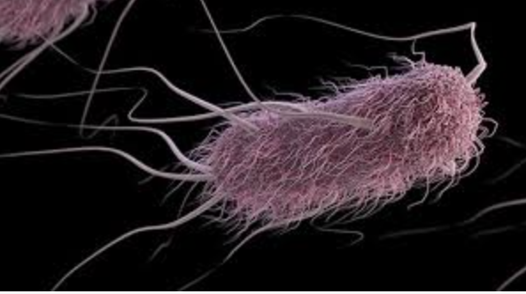
MICROORGANISMOS
Bacilos gramnegativos, Escherichia coli uropatógena (UPEC)70–80 %
Klebsiella spp.
(6–11 %)
Enterococcus spp.
(4–11 %)
Proteus mirabilis
Pseudomonas aeruginosa
Staphylococcus saprophyticus
Staphylococcus aureus
Streptococcus agalactiae
Candida spp ( diabéticas o cateterizadas )

Slide 9

OBJETIVO GENERAL
Establecer las recomendaciones de
- Tamizaje
- Diagnóstico
- tratamiento
- Seguimiento
Reducir las complicaciones materno-perinatales
Promover una atención clínica oportuna, segura y basada en la evidencia científica disponible.

Slide 10
OBJETIVOS ESPECIFICOS
Estandarizar las recomendaciones de tamizaje y el diagnóstico oportuno de bacteriuria asintomática e infecciones urinarias sintomáticas en gestantes, considerando factores de riesgo y trimestre gestacional.
Establecer los esquemas de tratamiento antimicrobiano adecuado con base en el perfil local de resistencia bacteriana.
Establecer estrategias de seguimiento clínico y microbiológico para la prevención de recurrencias, complicaciones y resistencia antimicrobiana en pacientes gestantes con diagnóstico de ITU

Slide 11
ALCANCE
Orientado a estandarizar el manejo de las infecciones del tracto urinario (ITU) en gestantes.
consulta externa
urgencias
hospitalización en ginecoobstetricia

Slide 12
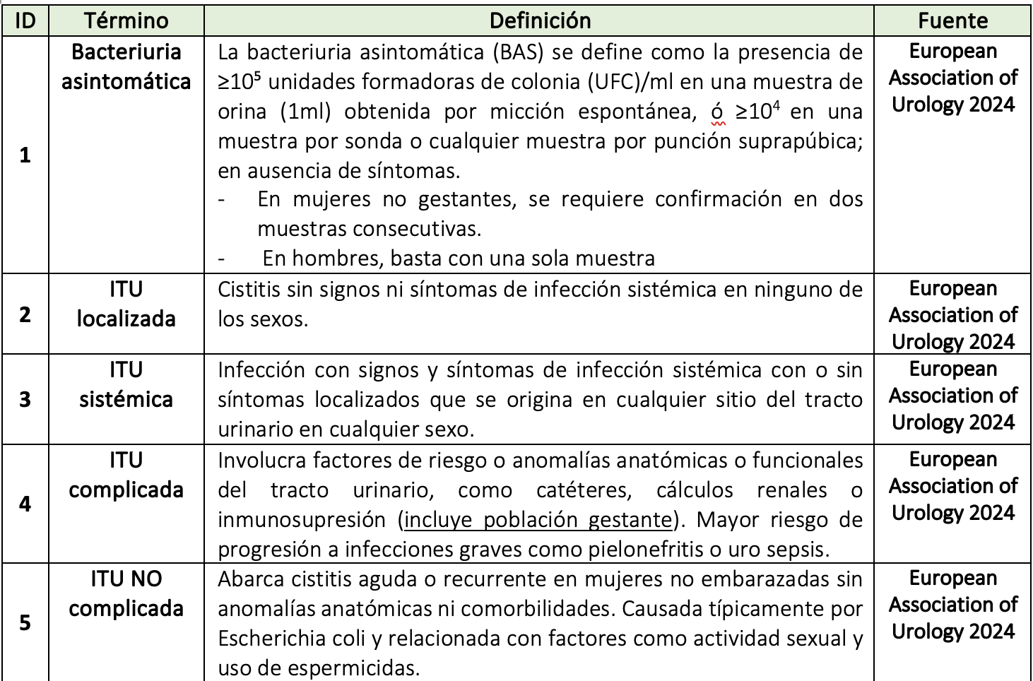


Slide 13
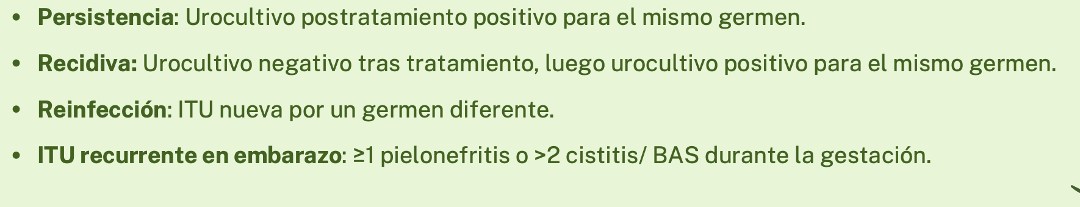
RECURRENCIA
RECURRENCIA : 1 episodio de pielonefritis ó 2 o más cistitis aguda o BA

Slide 14
DEFINICIONES
BACTERIURIA ASINTOMÁTICA
No signos clínicos aparentes
su detección depende exclusivamente de la realización sistemática de urocultivo
CISTITIS AGUDA
Disuria
Urgencia
tenesmo vesical
Polaquiuria
No fiebre
No dolor lumbar

Slide 15
PIELONEFRITIS
fiebre ≥38 °C
dolor en flanco o en fosa lumbar
náuseas, vómito, malestar general
Leucocituria sin piuria franca
dolor lumbar inespecífico,
fiebre sin foco claro
irritabilidad uterina sin contracciones efectivas

Slide 16
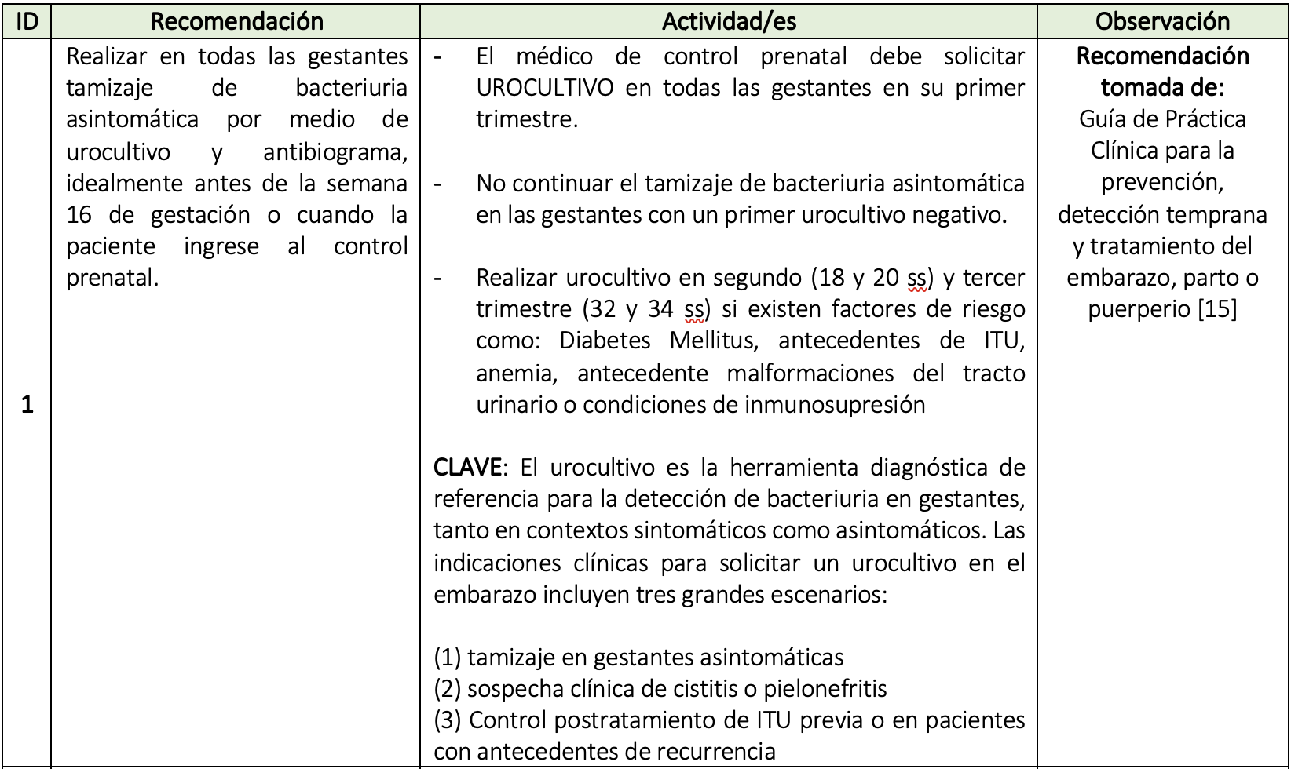
RECOMENDACIONES TRAZADORAS
UROCULTIVO

Slide 17
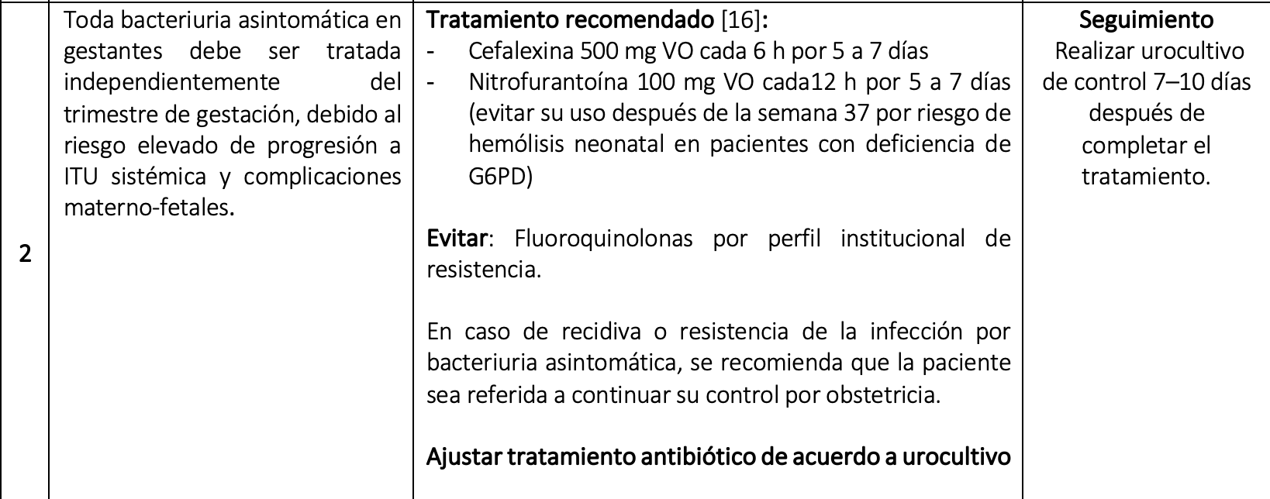
RECOMENDACIONES TRAZADORAS
BACTERIURIA ASINTOMÁTICA

Slide 18
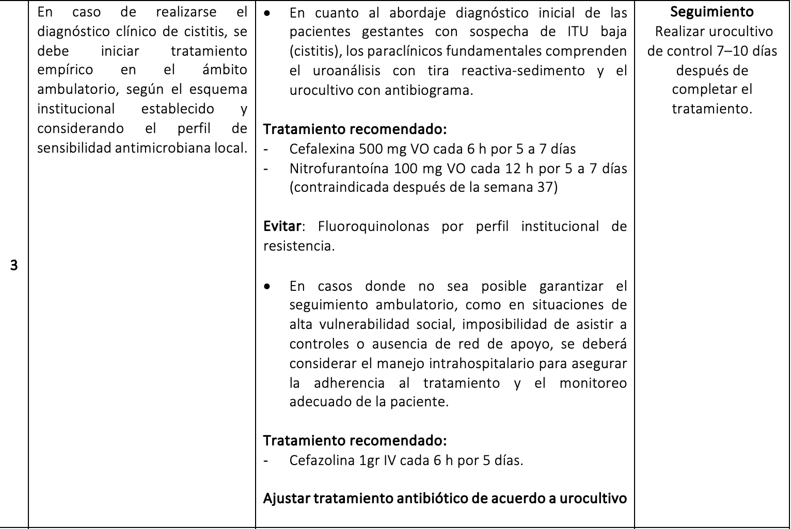
RECOMENDACIONES TRAZADORAS
CISTITIS

Slide 19
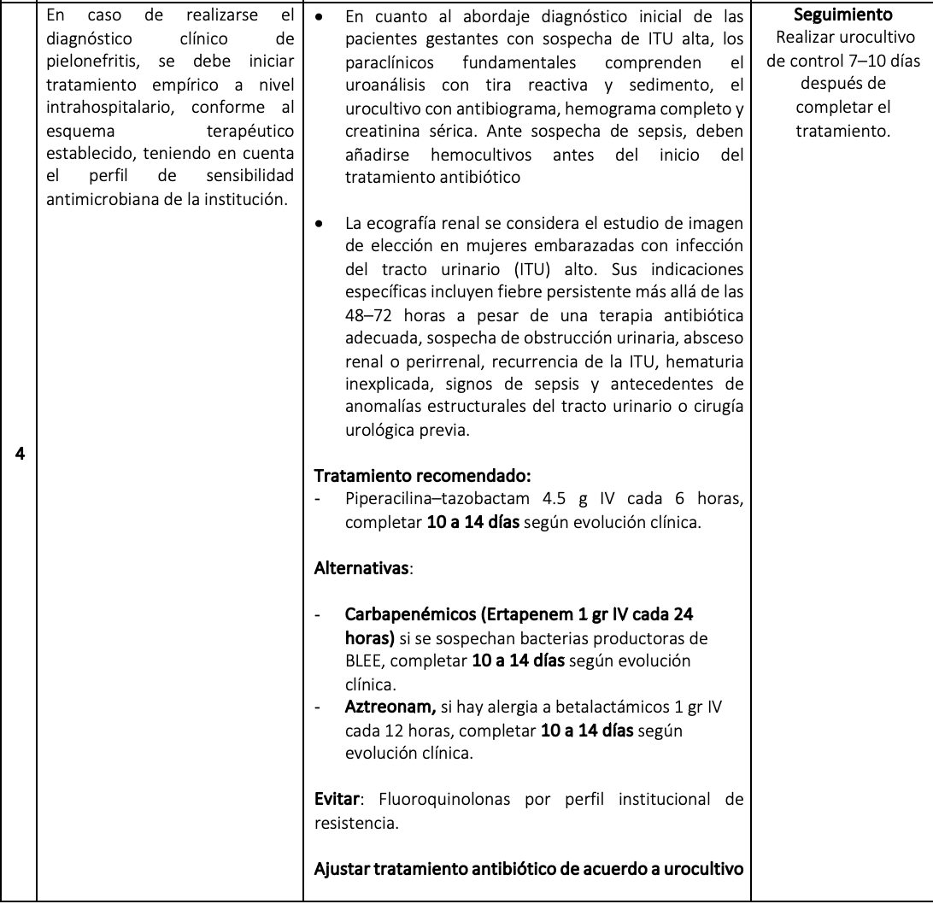
RECOMENDACIONES TRAZADORAS
PIELONEFRITIS

Slide 20
ECOGRAFÍA RENAL
fiebre persistente más allá de las 48–72 horas a pesar de una terapia antibiótica adecuada
sospecha de obstrucción urinaria
absceso renal o perirrenal
recurrencia de la ITU
hematuria inexplicada
signos de sepsis
antecedentes de anomalías estructurales del tracto urinar

Slide 21
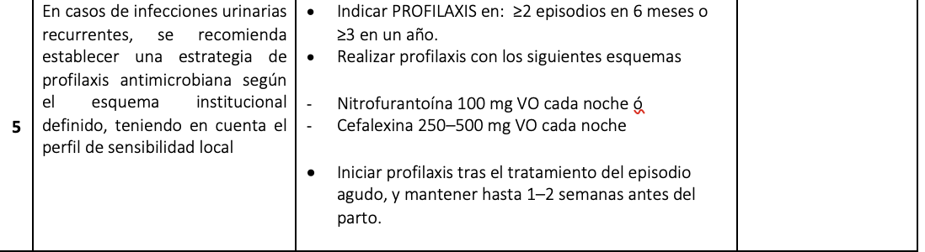
RECOMENDACIONES TRAZADORAS
UROPROFILAXIS

Slide 22
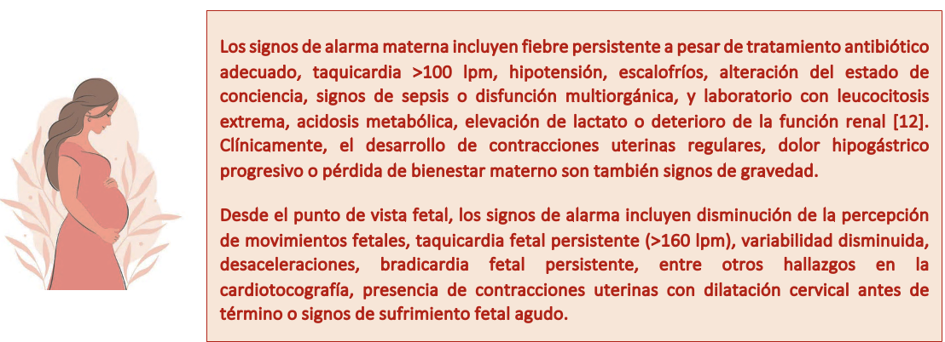

Slide 23
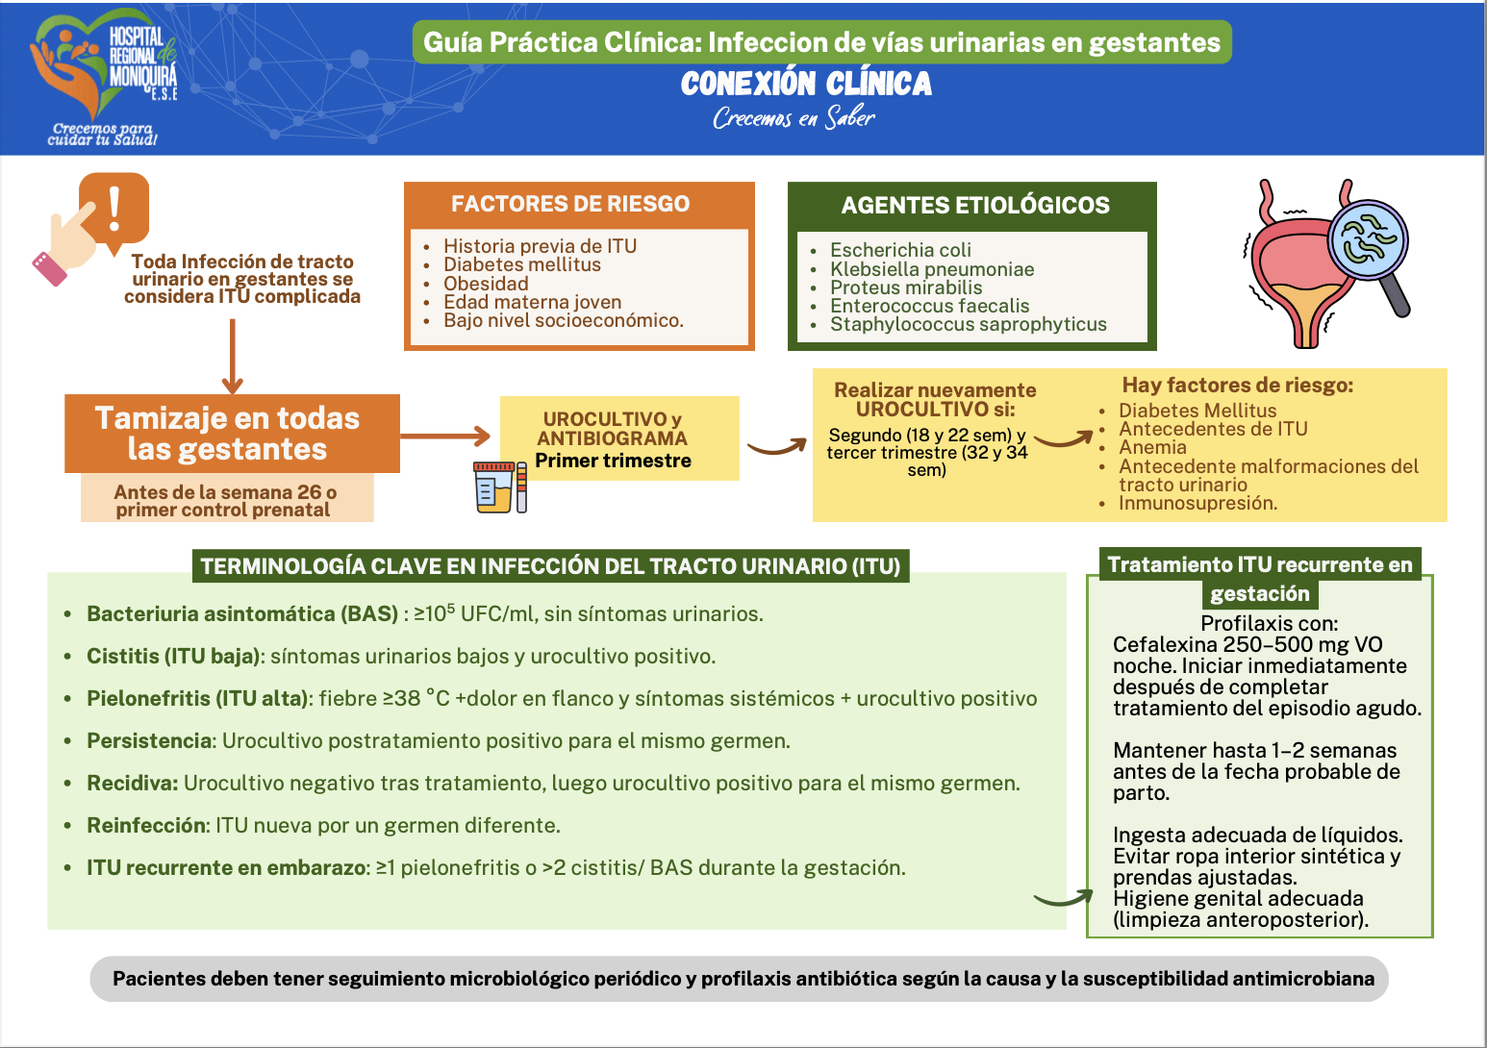

Slide 24
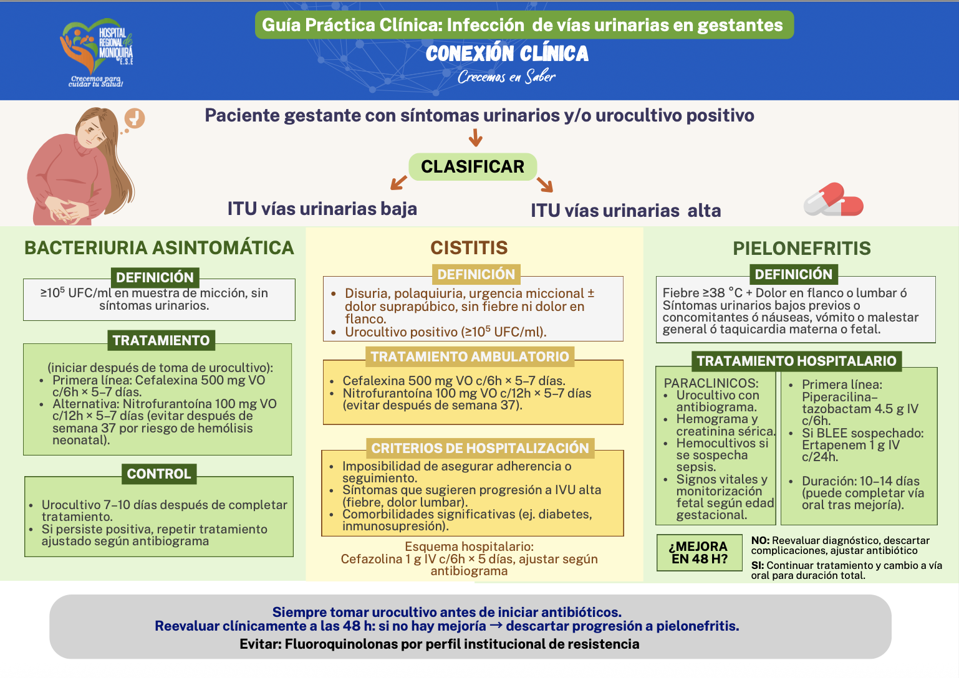

Slide 25

POS TEST

Slide 26


